Slide 1
Rennrad-Wochenende Do.16. bis Sa.18. Juni 2022 Stilfser Joch

Slide 2
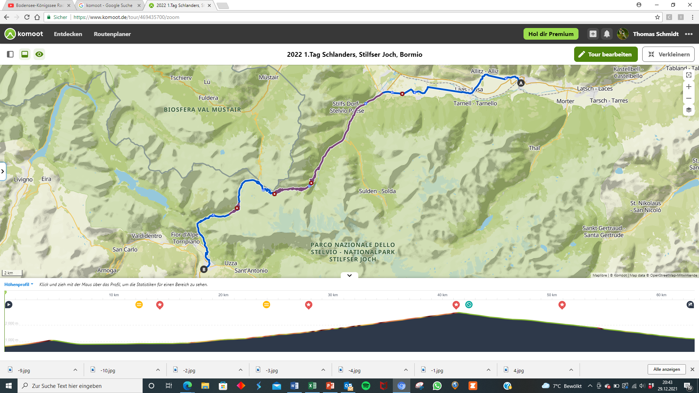
1. Tag Stilfser Joch
Schlanders
Stilfser Joch
Umbrail
Distanz 63 KM ↗2270 HM / 1830 TM
Bormio
Stilfser Joch

Slide 3
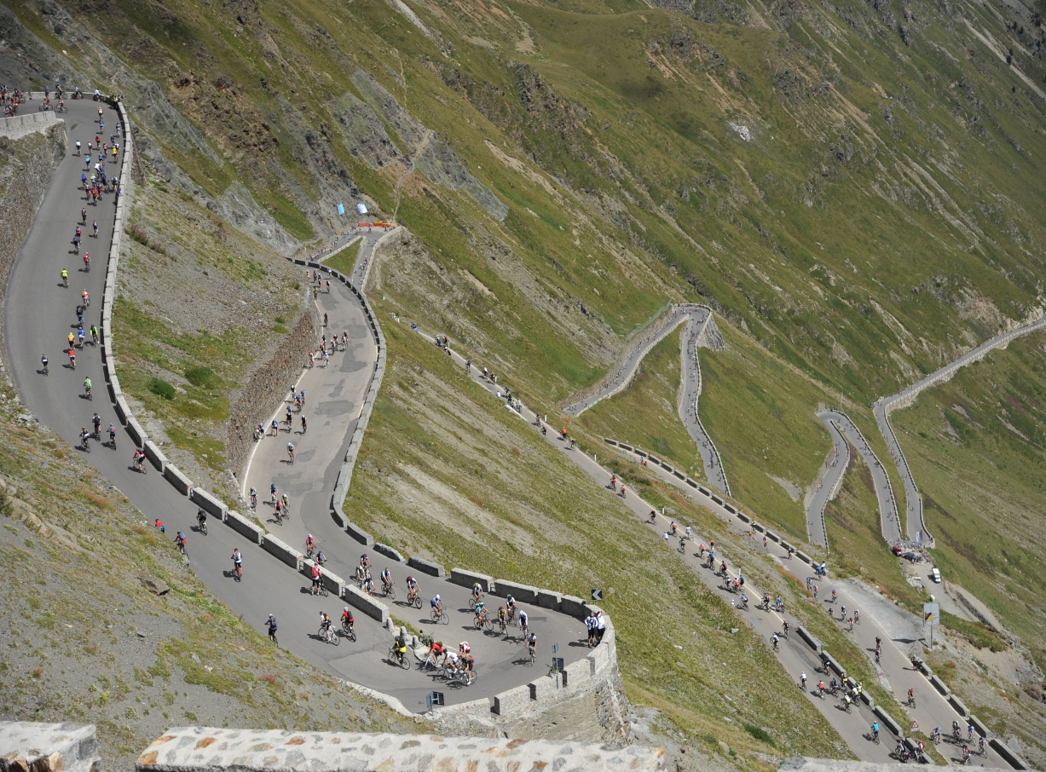
Auffahrt zum Stilfser Joch mit 48 Kehren

Slide 4
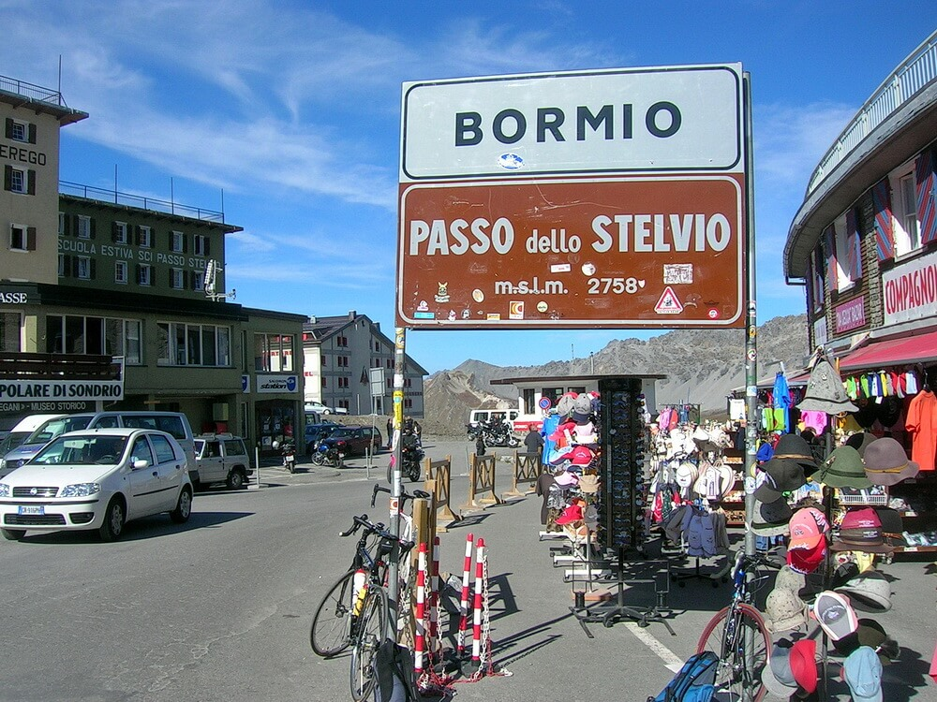

Slide 5
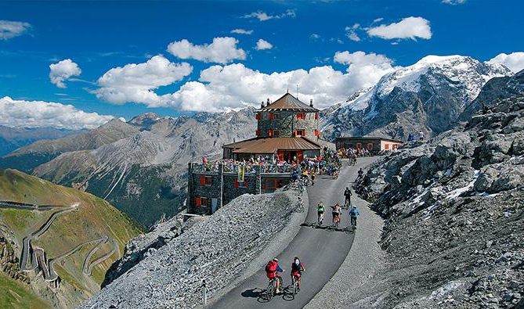
Tibethütte

Slide 6
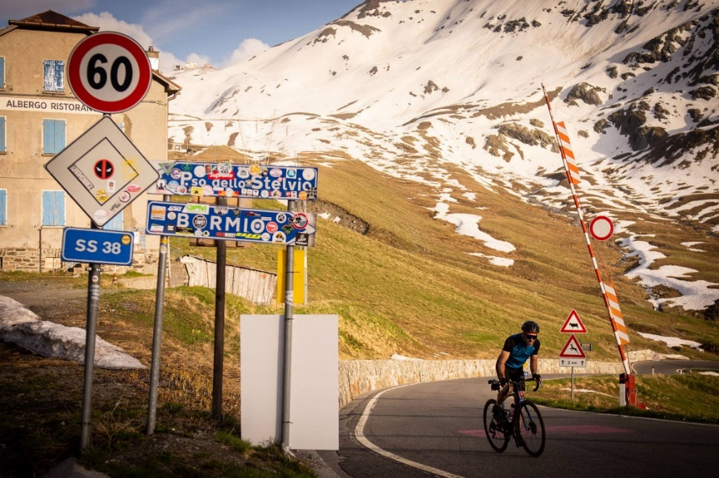
Umbrailpass

Slide 7
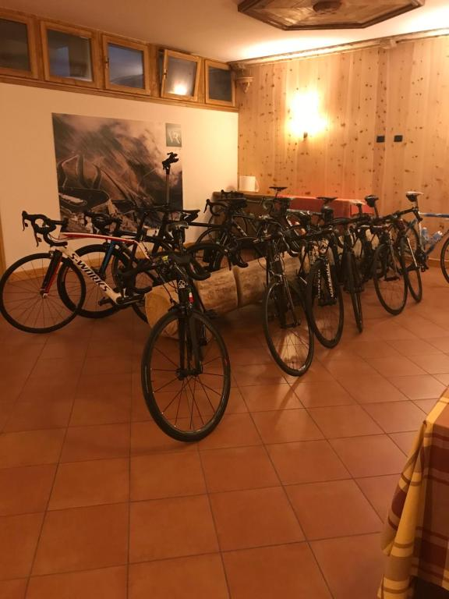
1. Übernachtung, Hotel Villa Rina, Bormio

Slide 8
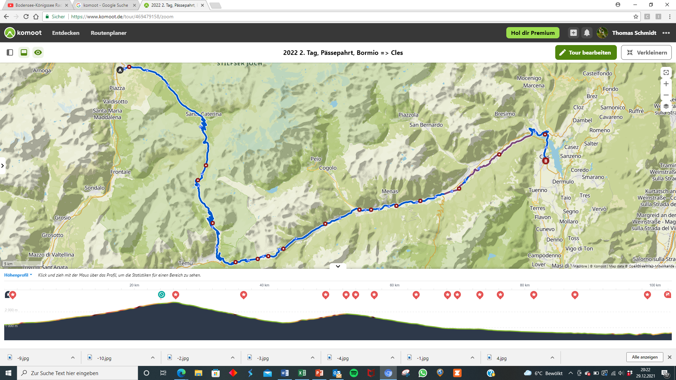
Bormio 1225m
2. Tag Bormio => Cles
Cles
Passo di Gavia 2618m
Passo del Tonale 1884m
Distanz 102 KM ↗2420 HM / 2930 TM
Passo di Gavia 2618m
Passo del Tonale 1884m
Bormio 1225m
Ponte di Legno 1258m
Lago di Santa Giustina 550m

Slide 10
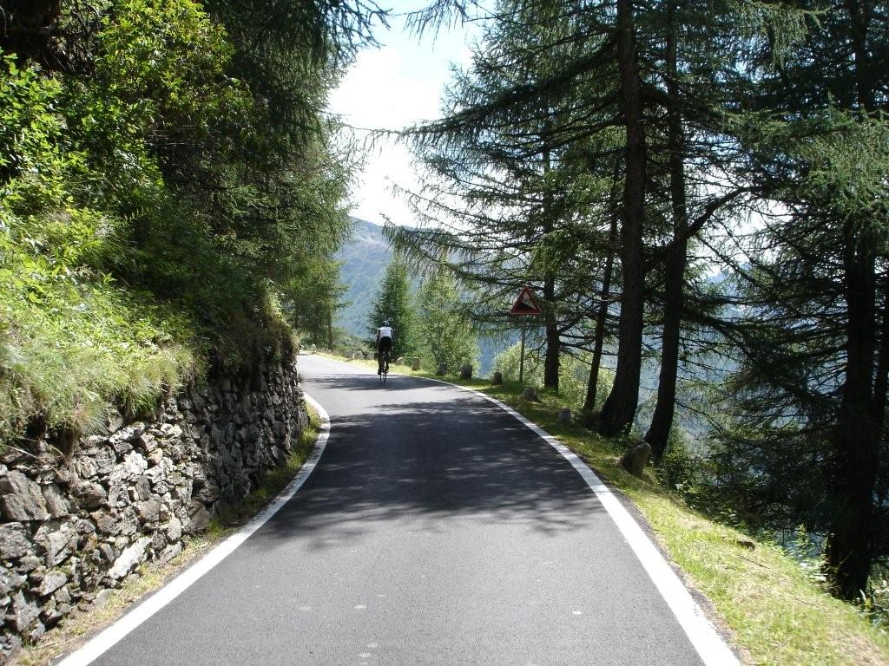
Auffahrt zum Passo Gavia

Slide 11
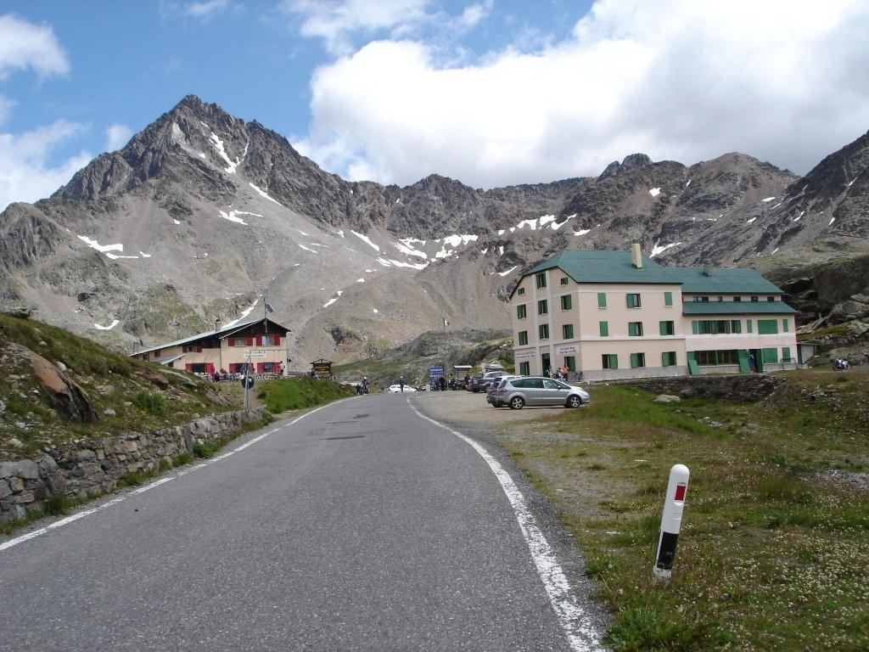
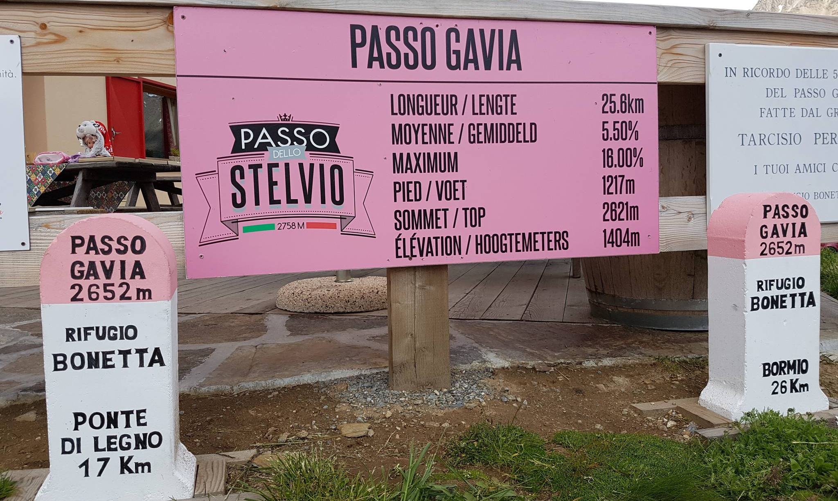
Passo Gavia 2652m

Slide 12
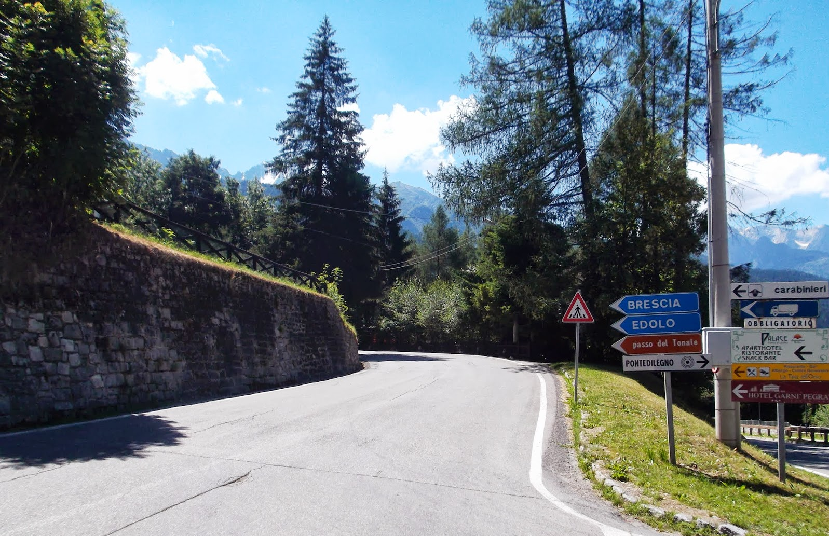
Auffahrt zum Passo del Tonale

Slide 13
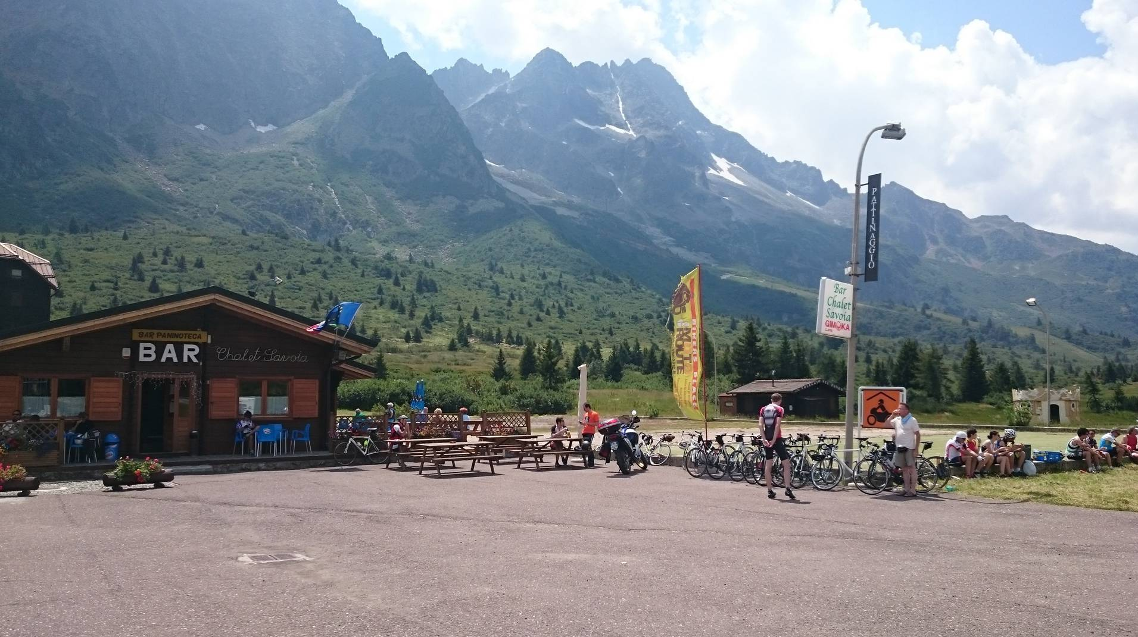
Passo del Tonale 1884m

Slide 14
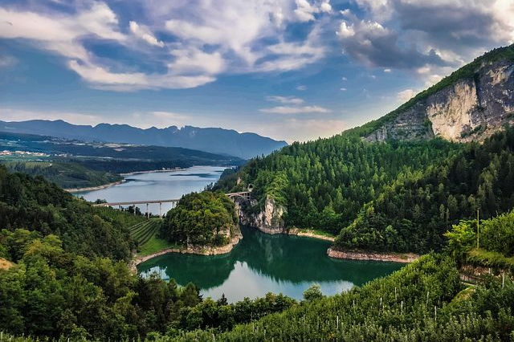
Lago di Santa Giustina 550m

Slide 15
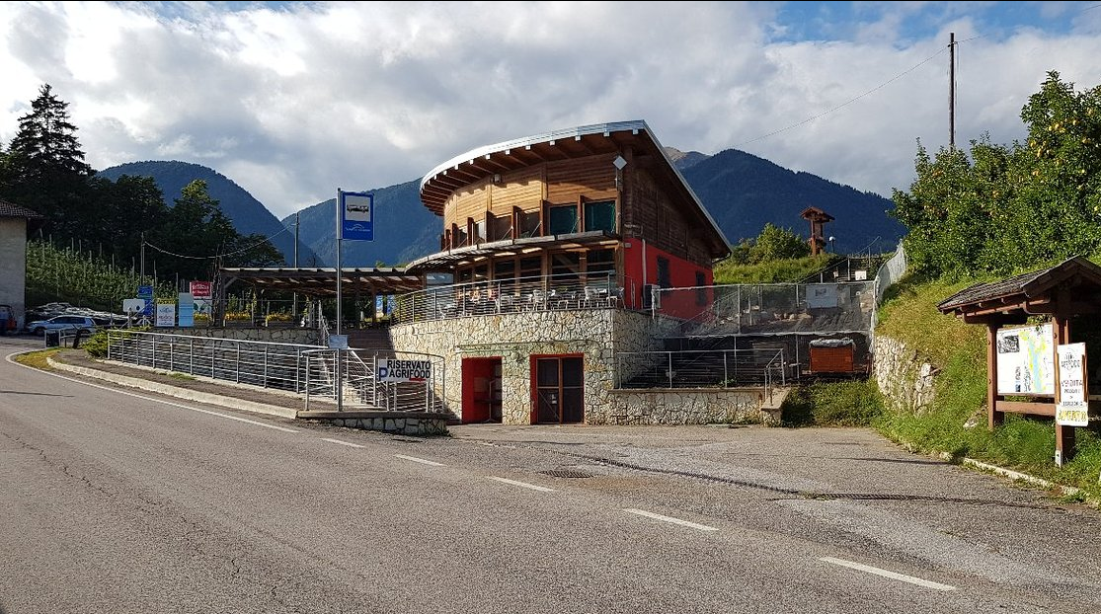
Hotel Goldener Löwe
Bar Route 66, Terrazza Dei Sapori mit Aussicht auf den Lago di Santa Giustina

Slide 16
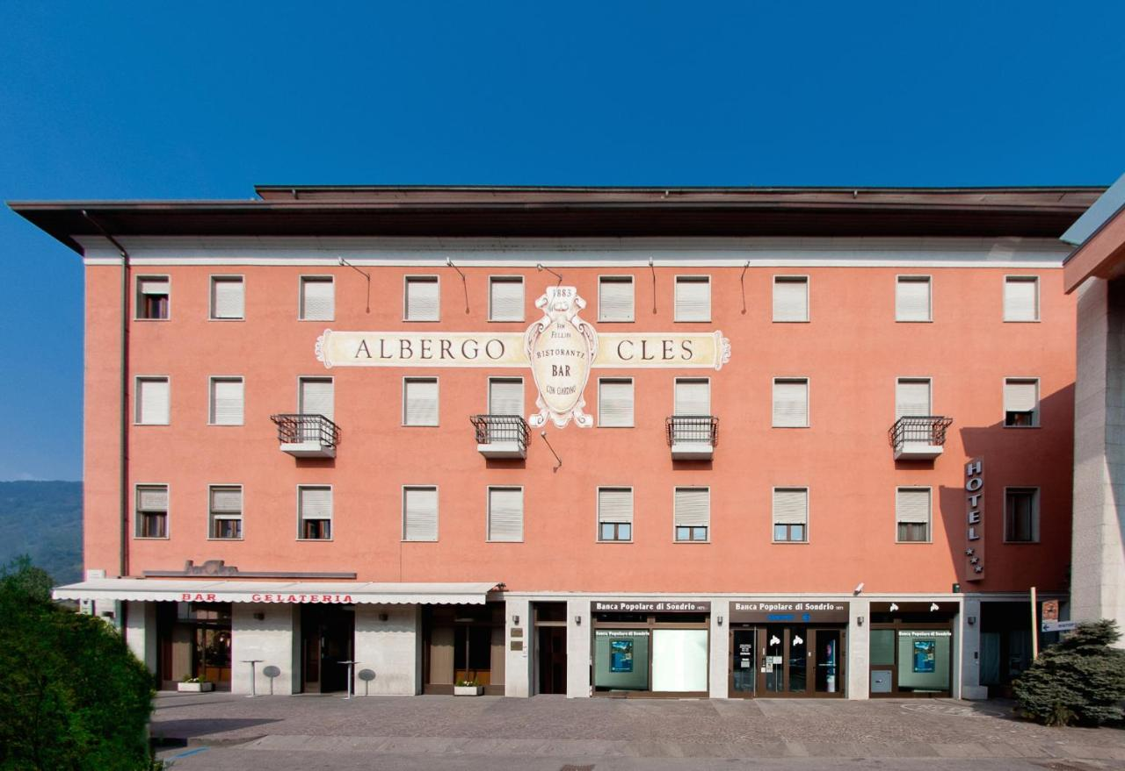
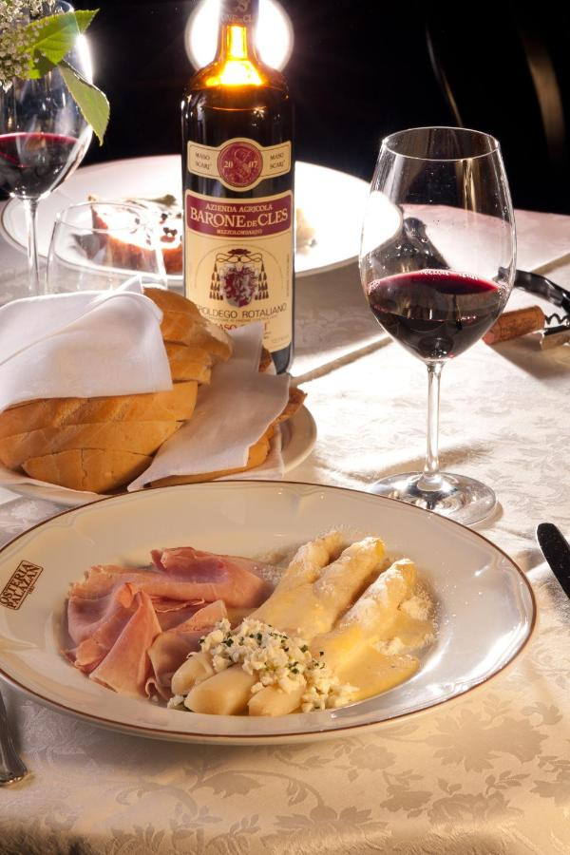
2. Übernachtung, Hotel Cles

Slide 17
3. Tag Cles => Schlanders
Algund Forst Brauerei
Schlanders
Gampen Pass
Cles
Distanz 94 KM ↗1680 HM / 1600 TM
Gampen Pass
Algund Forst Brauerei

Slide 18
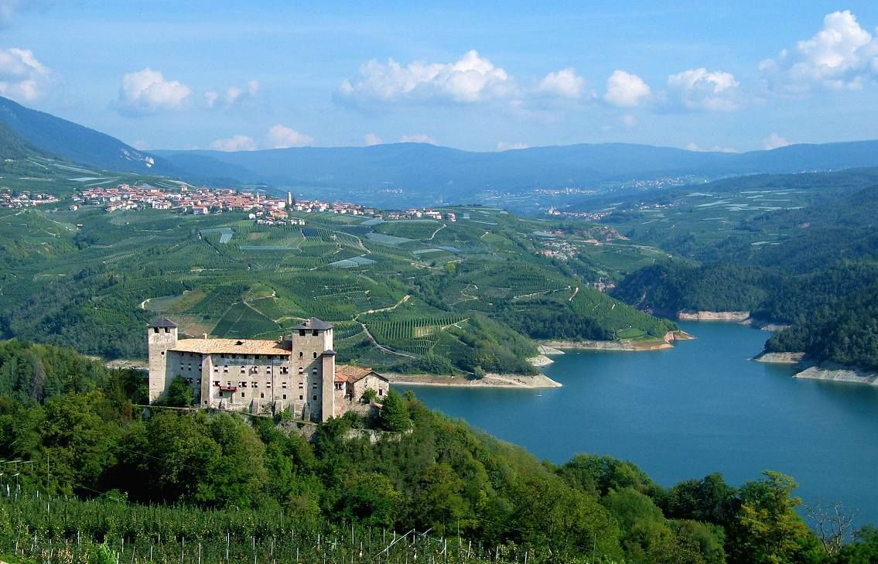
Schloß Glöß am Lago di Santa Giustina

Slide 19
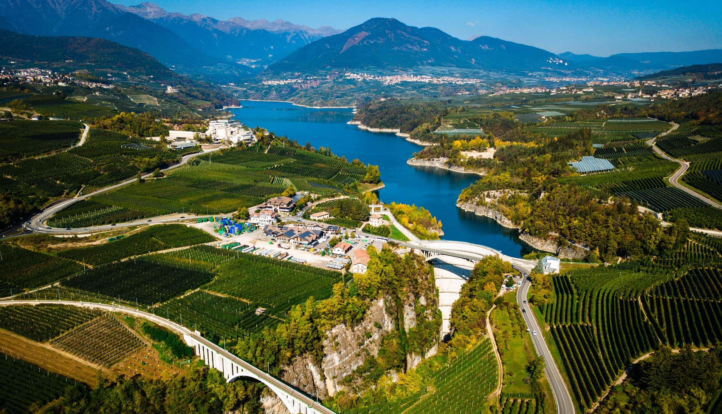
Staumauer vom Lago di Santa Giustina

Slide 20
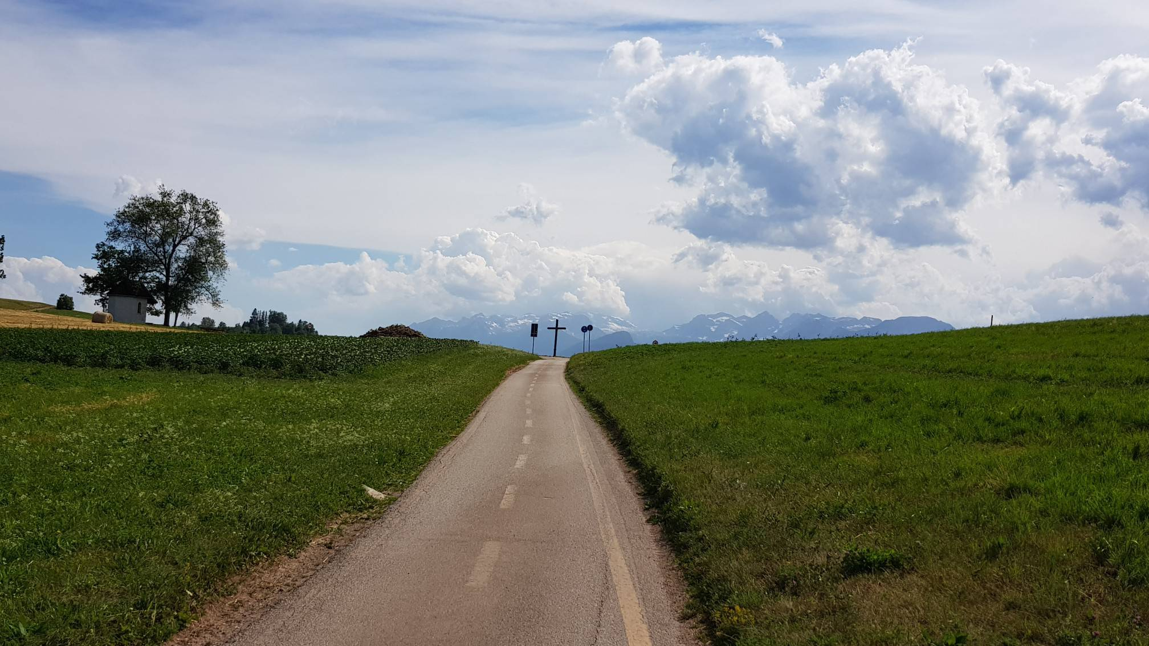
Radweg, Sentiero San Romedio

Slide 21
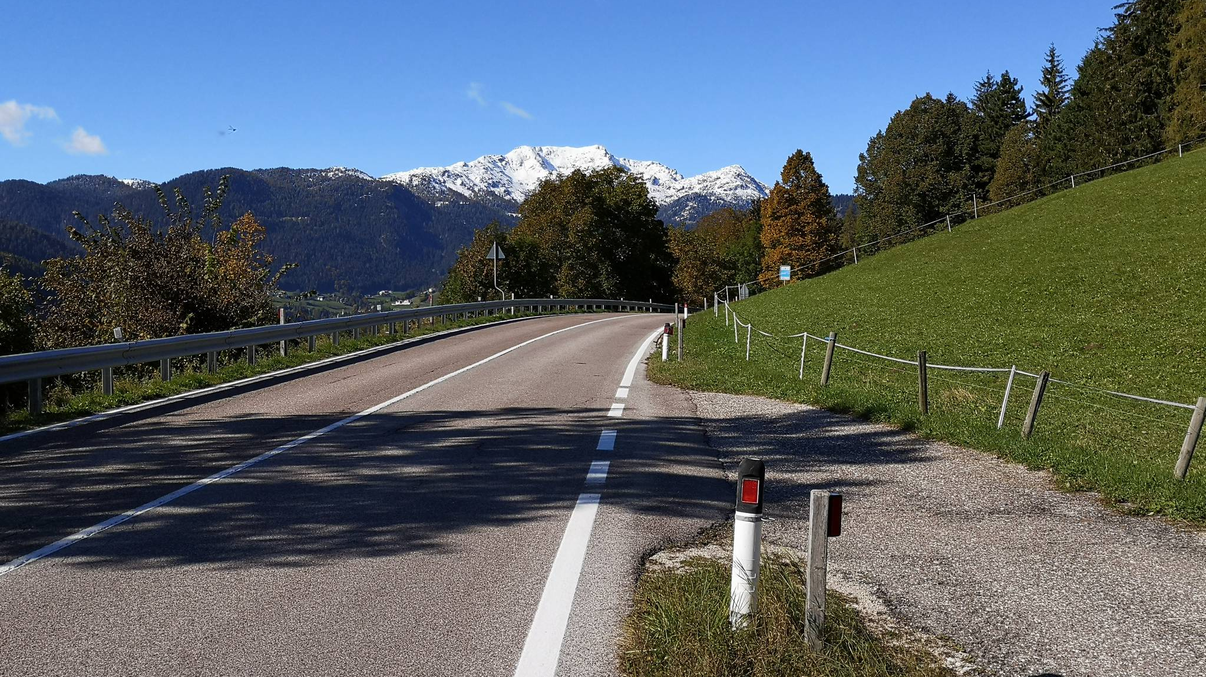
Vista dal Passo Palade, Auffahrt zum Gampenpass

Slide 22
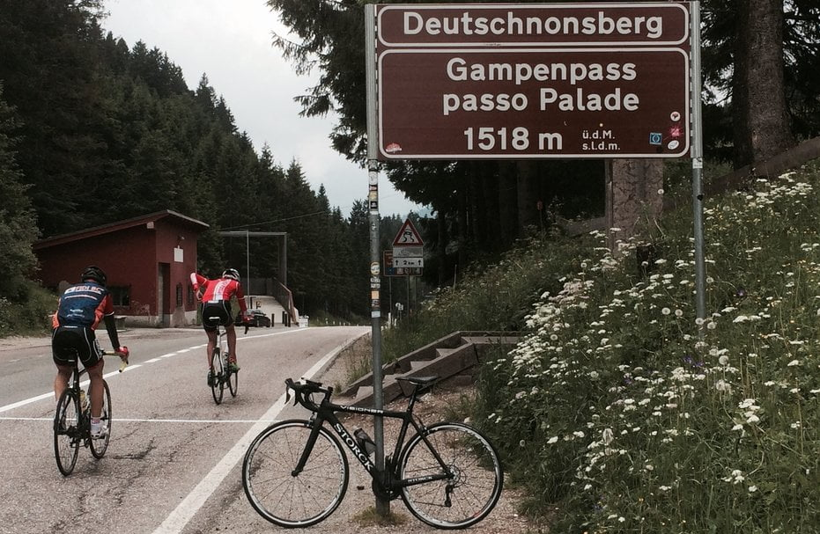

Slide 23
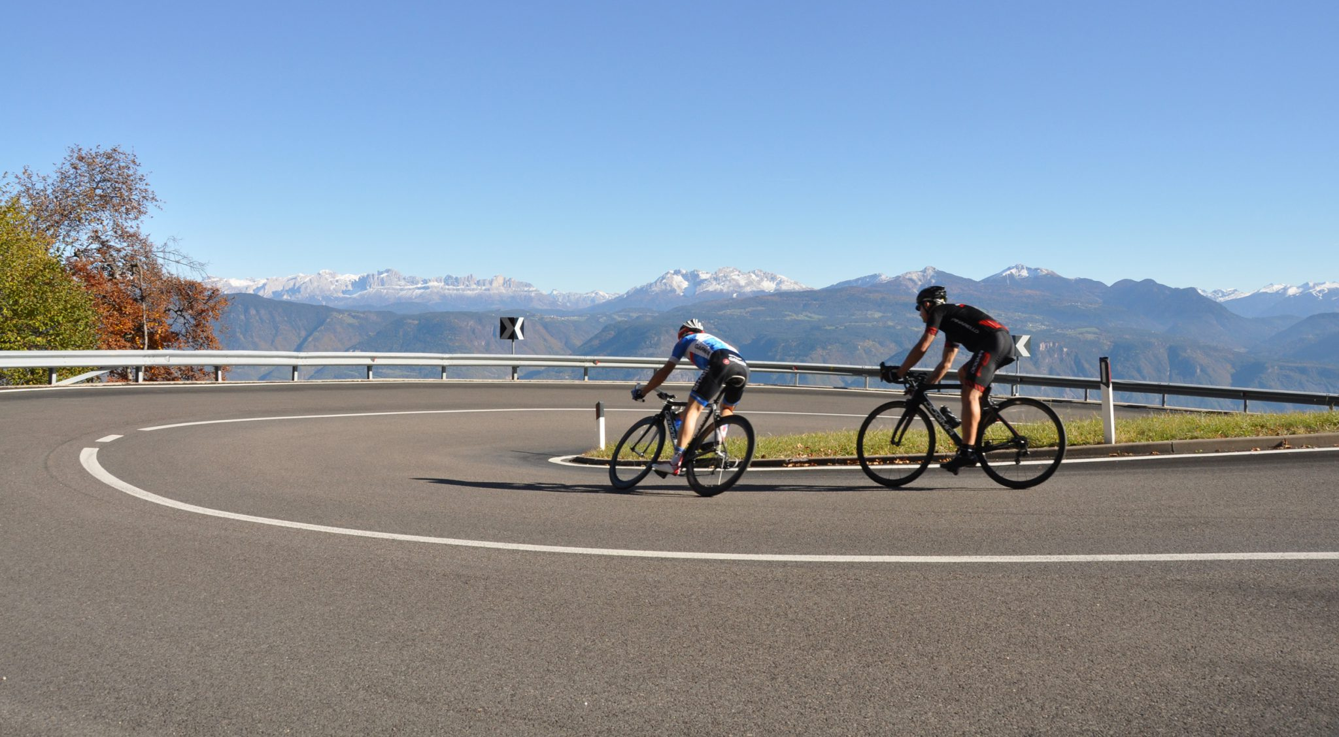
Abfahrt vom Gampenpass nach Algund

Slide 24
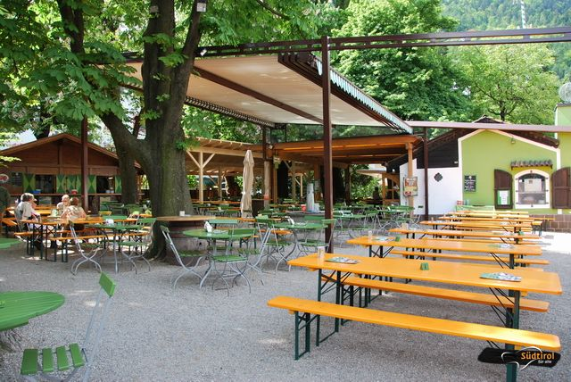
Forst Brauerei in Algund

Slide 25
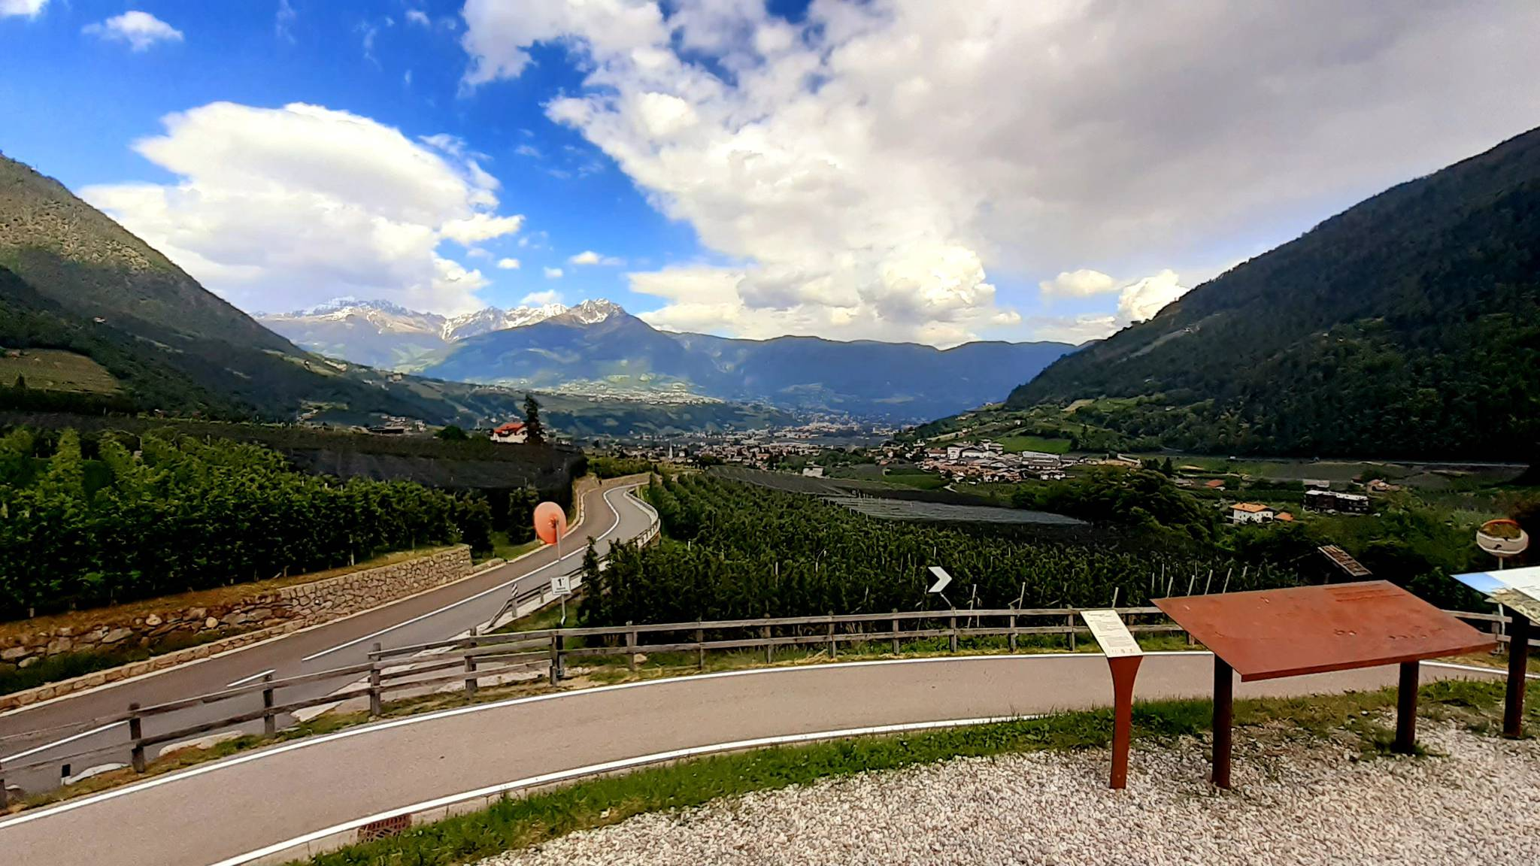
Auffahrt ins Vinschgau

